Slide 1
Презентація
«Велика Британія у післявоєнний час»
Учениці 11-В класу
Гладкіх Ксенії

Slide 2
План
Підсумки другої Світової війни для Великобританії. Політика лейбористського уряду.
Консерватори при владі (1951 - 1964). Незалежність колоній
"Тетчерізм". Дж. Мейджор і корегування «курсу торі»
Великобританія наприкінці 90-х р. ХХ ст. - поч. ХХІ ст.
Найбільш сучасне становище в країні

Slide 3
Підсумки II Світової війни. Політика лейбористського уряду
"Тріумф і трагедія" - так охарактеризував становище Великобританії У. Черчілль навесні 1945 р : людські втрати, зростання державного боргу, застій в економіці. Відбувається посилення впливу лейбористів. Вибори в парламент у липні 1945 принесли їм перемогу. Лейбористський уряд Еттлі провів націоналізацію та реконструкцію багатьох галузей економіки, а також соціальні реформи (нове законодавство про соціальне страхування та охорону здоров'я), реформу палати лордів. У той же час "заморожувалася" зарплата, росли податки, збільшувалися військові витрати.
Країна бере участь у плані Маршалла, створенні НАТО, сприяє розколу Німеччини.
Уряд змушений визнати незалежність Індії, Бірми, Цейлону. В інших колоніях прагнення до незалежності пригнічується силою.

Slide 4
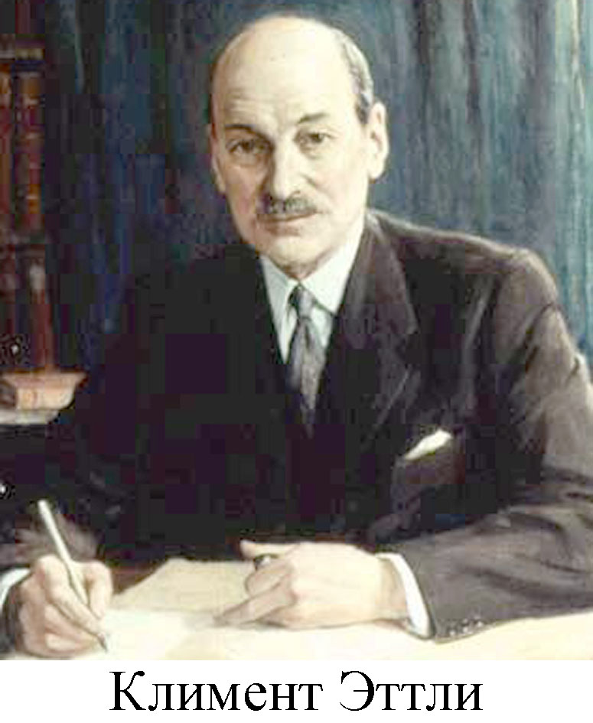
Климент Еттлі (1945-1951)

Slide 5
Консерватори при владі (1951 - 1964). Незалежність колоній
У 1951 р до влади на 13 років повернулися консерватори (кабінети У. Черчілля (до 1955 р), А. Ідена (1955 - 1957 рр.), Г. Макміллана (1957 - 1963 рр.), А. Дуглас-Хьюма (1963 - 1964 рр.). Скорочення асигнування на освіту, соцстрах, підвищено ціни на побутові послуги. Вартість життя зросла на 20%. Починається головний етап деколонізації Британської імперії.
У 60-і рр. - "Вітри змін для Африки": в 1960 Нігерія здобуває незалежність, за нею вільними стали Уганда (1962), Кенія (1963), Танзанія, Замбія, Малаві, Ботсвана і Лесото та інші.
Більшість колишніх британських колоній входять до Британської співдружності націй, яка була створена на основі Вестмінстерського статуту 1931.
У зовнішній політиці - курс на зміцнення позицій у Європі, зміцнення відносин із Співдружністю націй. У той же час - колоніальні війни проти Малайї, Кенії, Британської Гвіани.

Slide 6
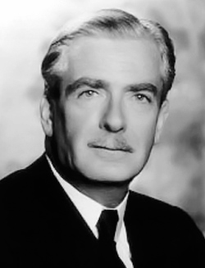
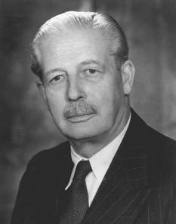
Ентоні Іден
Гарольд Макміллан

Slide 7
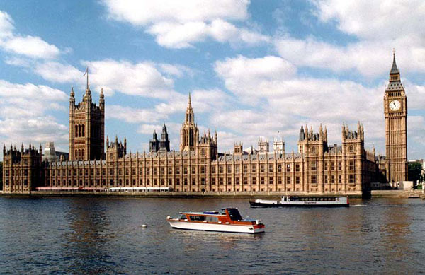
Будинок парламенту Великої Британії в Лондоні

Slide 8
У результаті політичної кризи 1979 були проведені парламентські вибори. У травні 1979 було сформовано консервативний уряд Маргарет Тетчер. "Тетчерізм" став британським варіантом неоконсервативної ідеології та політики. У 1980-і рр. проводяться конституційні реформи. Відбулася приватизація житла. Зросло число акціонерів (кожен п'ятий житель). Посилено трудове законодавство, прийнято низку антипрофспілкових законів.
У березні 1988р. соціал-демократи і ліберали злилися в Соціал-ліберальну демократичну партію. СЛДП почала виступати на виборах, отримуючи 9 - 11% голосів.

Slide 9
Ріст "середнього класу" в суспільстві сприяв підтримці консерваторів, котрі тричі здобували перемогу на виборах. Скоротилися інфляція, безробіття, спостерігався економічний підйом. Проте спроба ввести подушний податок сприяла відходу Тетчер. Після 11 років правління її змінив Дж. Мейджор. У 1992 р консерватори підтвердили на парламентських виборах статус правлячої партії.
Надавалася допомога держави тим, у кого менше шансів на успіх ("соціальний ринок"). У 1992 - 1993 рр. приймаються правові документи ("Хартія громадян").
У зовнішній політиці уряд М. Тетчер підтримав "хрестовий похід проти комунізму", оголошений Р. Рейганом, програму СОІ. З початком перебудови в СРСР відносини з Радянським Союзом нормалізувалися, чому сприяли особисті зустрічі М. Тетчер і М.С. Горбачова.
Великобританія брала участь у прийнятті Маастрихтського договору. У 1992 р країна вийшла з європейської угоди про валютне регулювання. Почався період "євроскептицизму".

Slide 10
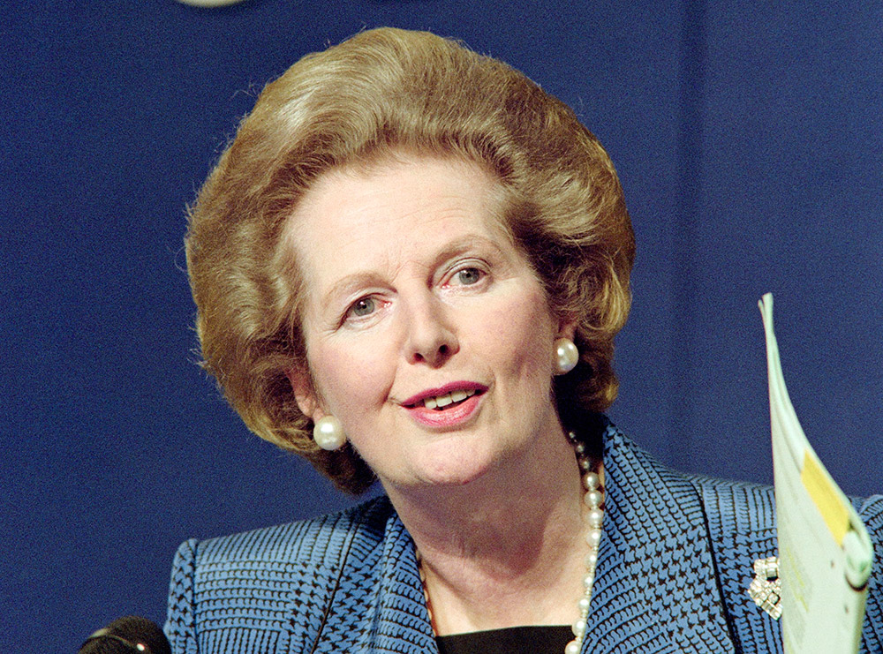
Маргарет Тетчер

Slide 11
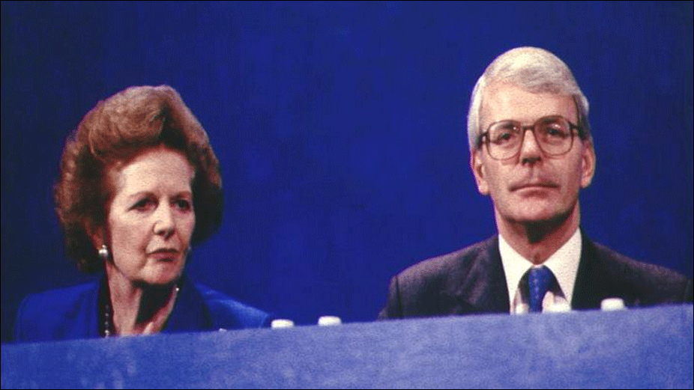
Маргарет Тетчер і Джон Мейджор

Slide 12
Великобританія наприкінці 90-х рр. ХХ ст. - поч. ХХІ ст.
Збільшення податкових ставок, зростання цін на нерухомість, жорстка позиція з надання автономних прав Шотландії та Уельсу призвели до поразки консерваторів на виборах 1997 р. Лейбористи отримали близько 45 % голосів. Е. Блер, лідер лейбористів з 1994 р, виступив за послаблення зв'язків з тред-юніонами. У "новій лейбористській партії" нині представлені всі соціальні верстви. Лідери партії відмовилися від націоналізації і виступили з ідеями "суспільства інтересів".
У 1999 поведена конституційна реформа, спрямована на позбавлення палати лордів спадкового статусу.
У зовнішній політиці зберігалися "особливі" стосунки з США. Великобританія в 1999 р взяла участь в агресії проти Югославії. Уряд зайняв обережну позицію по відношенню до планів США про створення національної системи ПРО.
У червні 2001р. на парламентських виборах знову здобула перемогу лейбористська партія.

Slide 13
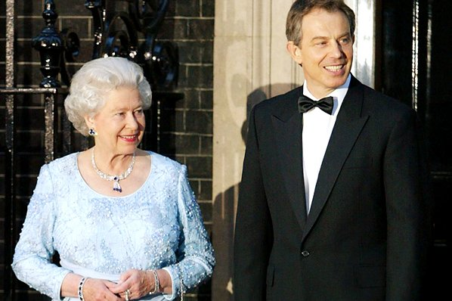
Королева Єлизавета II з Тоні Блером

Slide 14
Сучасне становище
У травні 2007 прем’єр-міністром став Гордон Браун, представник тієї ж лейбористської партії, який пообіцяв, що продовжуватиме курс свого попередника у внутрішній та зовнішній політиці. Але йому перешкодили світова економічна криза, зменшення довіри виборців до влади.
Наступним прем’єр-міністром у травні 2010 став консерватор Девід Кемерон (наймолодший прем’єр з 1812 р.) Уперше в післявоєнній історії країни було сформовано коаліційний уряд з ліберал-демократами.

Slide 15
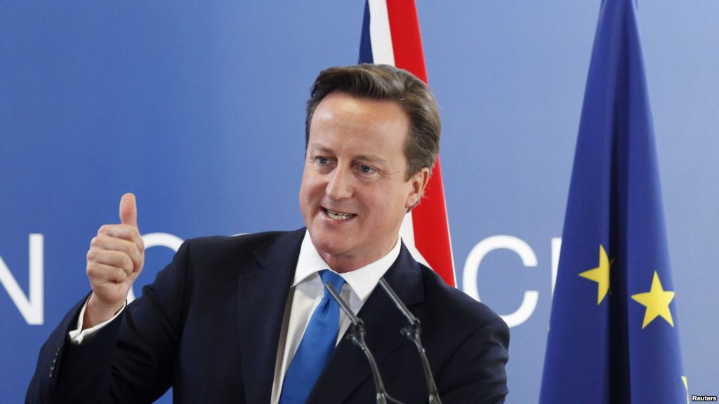
Девід Кемерон

Slide 16
Українсько-британські відносини
Британія однією з перших визнала незалежність України (31 грудня 1991 року), дипломатичні відносини було встановлено 10 січня 1992 року. У листопаді 1991 року в Києві Велика Британія відкрила Генеральне консульство, а у січні 1992 року — Посольство. Посольство України у Великій Британії Україна відкрила у вересні 1992 року у Лондоні.
За неофіційними даними у Британії проживає близько 30 тисяч осіб з українським корінням, а за останні роки кількість громади збільшується завдяки трудовим мігрантам.

Slide 17
Дякую за увагу!

